Slide 1
Populier en wilg in het multifunctionele bos Simon Klingen

Slide 2
Waarom mooi bos?
cursus Creatief met populier
W.H.Vliegenbos
Populier en wilg in het multifunctionele bos Simon Klingen

Slide 4
Wie heeft de afgelopen jaren hout van populier / wilg verkocht
Wie heeft de afgelopen jaren populier / wilg geplant?

Slide 5
hout beleving natuur
trias forestica

Slide 6
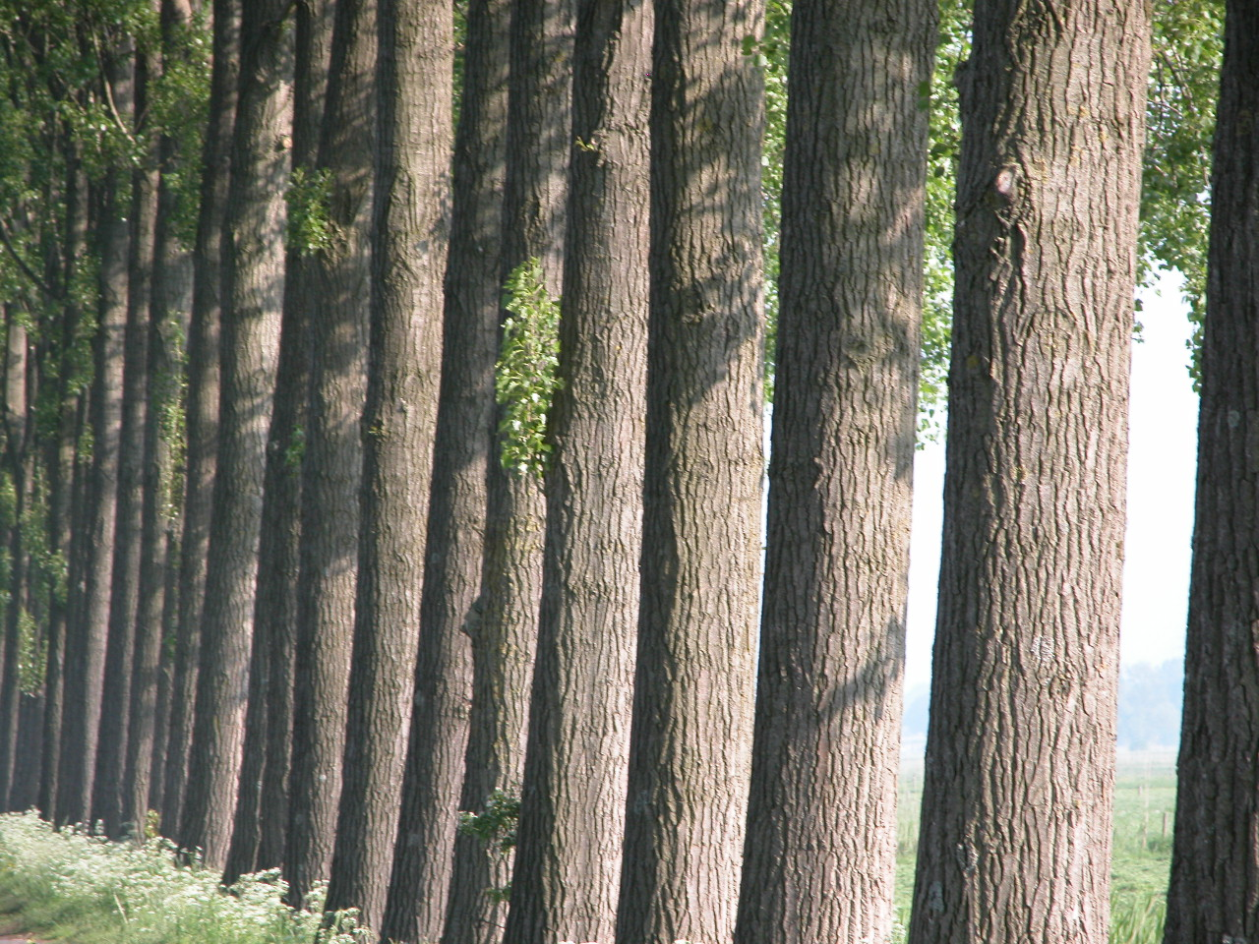
natuur:
100.000 mensen
beleving:
16.10⁶ mensen
houtproductie:
4.500 mensen

Slide 15
creatief met populier
hoog stamtal / laag stamtal
wild verband
menging 2 of 3 klonen
onderplant wisselend
meteen duurzaam ja / nee
selectief dunnen

Slide 20
oogst
oogsten langs pad
deel ringen
GEEN RIJEN DUNNING
deel ongedund laten
altijd een paar laten staan

Slide 27
